Slide 1
به نام دوست
برنامه نویسی پایتون مقدماتی
مدرس : مجتبی معطری
فصل اول

Slide 2
مبانی و نصب ابزارها
مزیت پایتون
مشخصه های پایه ای
دست گرمی در چند کد
آزمایش
سیر پیشرفت آموزش فصل اول:

Slide 3
سطوح مختلف برنامه نویسی
زبان سطح ماشین
تقریبا غیرممکن
بسیار زمان بر
توابع نامفهوم
زبان اسمبلی
آدرس ها و تخصیص حافظه، نام ندارند
خواندن مشکل
وابسته به نوع ماشین تغییر می کند و استقلال از پلتفورم ندارد
زبان سطح بالا
تغییرپذیری ساده، قابلیت خطایابی ساده
کد قابل حمل، قابل اجرا روی چندین ماشین

Slide 4
اصطلاحات پایه در زبان سطح بالا
Compile
تبدیل زبان سطح بالا و روزمره به زبان ماشین
Compiler
نرم افزاری که کد زبان سطح بالا را به زبان ماشین تبدیل می کند.
C, Java , C# , C++ کامپایلر هستند
Interpreter یا مفسر
خواندن هر گزاره به طور مجزا، کامپایل کردن گزاره، اجرا کردن و مراجعه به گزاره بعد
Python، Ruby و Perl نمونه هایی از نرم افزارهای برنامه نویسی مفسر هستند.
مفسرها کم سرعت، ولی با قابلیت بالای خطایابی هستند.
برنامه نویسی شیءگرا (Object Oriented Programming)
بیان برنامه ها براساس اشیا و کلاس ها
استفاده از امکانات ارث بری، پلیمرفیسم و ...
مدیریت ساده ی کدهای حجیم، توسعه و استفاده دوباره

Slide 5
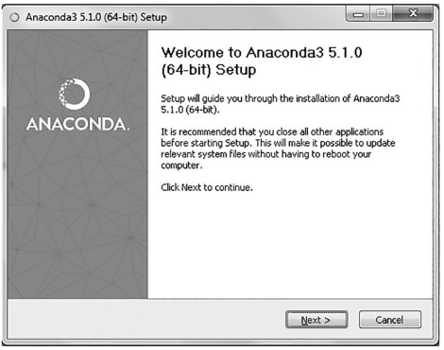
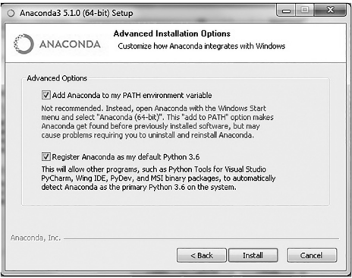
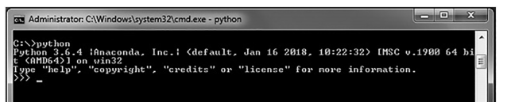
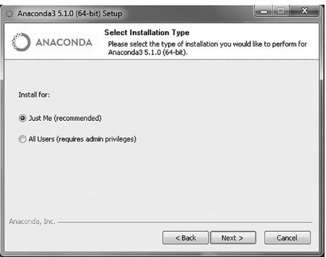
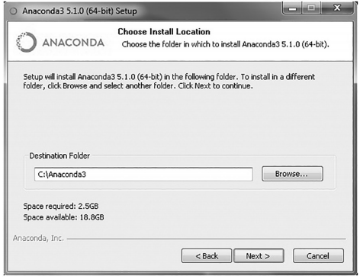
محیطهای مناسب برای تسهیل برنامه نویسی پایتون(1)
آناکندا (Anaconda)
محیطی برای تسهیل استفاده، بروزرسانی و سفارشی کردن امکانات پردازش اطلاعات و ابزاهای مهندسی
فراهم بودن کتابخانه های مهم برای پردازش سیگنال، تصویر، تحلیل آماری و...
حاوی بیش از 250 پکیج علوم داده ها (data science)
بروزرسانی ساده ی کتابخانه های نصب شده
روش نصب و اجرا:
رجوع به و بارگزاری فایل نصبی https://www.continnum.io/downloads
با تایپ”python” در صفحه، محیط پایتون برای برنامه نویسی آماده می شود.
با دستور conda envs list لیستی از محیطها ظاهر می شود.
بادستور conda enable <environment_path>
محیط دلخواه فعال می شود.

Slide 6
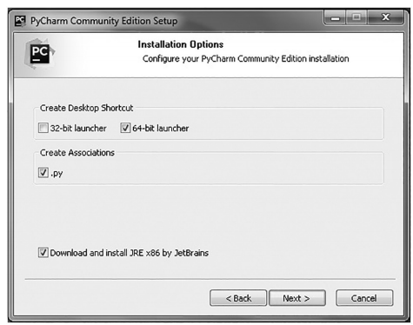
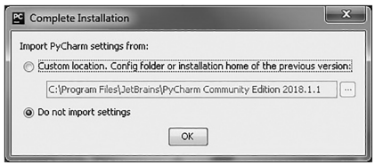
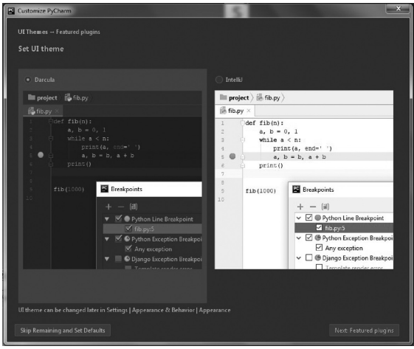
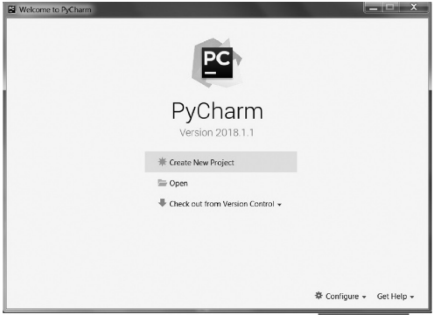
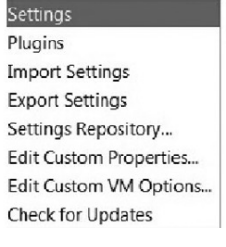
محیطهای مناسب برای تسهیل برنامه نویسی پایتون(2)
Pycharm
محیط یکپارچه، جامع برای توسعه ی نرم افزار
با امکانات مختلف مانند خطایابی، سفارشی کردن دستورها و کلیدمیانبر، محیط گرافیکی برای ارتباط با محیط های مختلف مانند آناکندا
محیط بین پلتفورمی، قابلیت طراحی وب سایت، سیستم کنترل نسخه، آزمایش واحد های برنامه، توسعه گروهی نرم افزار و اشتراک کد
روش نصب در ویندوز: مراجعه به https://www.jetbrains.com/PyCharm/download/
وارد کردن تنظیمات نرم افزار از نسخه های گذشته
نسخه 64 بیتی
صفحه ی اول pycharm
ایجاد فایل ها و مسیر یک پروژه جدید / باز کردن پروژه ی قبلی
انتخاب سبک و طرح پیش زمینه (سیاه یا سفید)

Slide 7
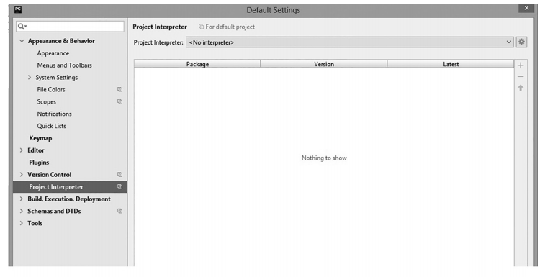
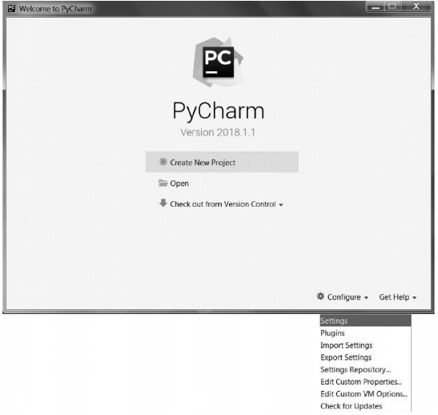
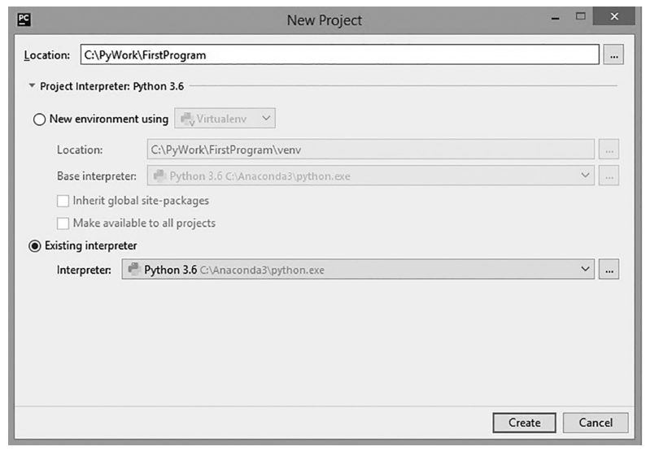
روش تنظیم مفسر پروژه
Pycharm
محیط یکپارچه، جامع برای توسعه ی نرم افزار
با امکانات مختلف مانند خطایابی، سفارشی کردن دستورها و کلیدمیانبر، محیط گرافیکی برای ارتباط با محیط های مختلف مانند آناکندا
محیط بین پلتفورمی، قابلیت طراحی وب سایت، سیستم کنترل نسخه، آزمایش واحد های برنامه، توسعه گروهی نرم افزار و اشتراک کد
روش نصب در ویندوز: مراجعه به https://www.jetbrains.com/PyCharm/download/
از صفحه اول Pycharm گزینه configure و سپس settings را انتخاب می کنیم
در کزینه ی system interpreter مسیر python.exe را وارد می نماییم.
سپس حین ایجاد پروژه ی جدید، در بخش existing interpreter گزینه ی python3.6 را انتخاب میکنیم.

Slide 8
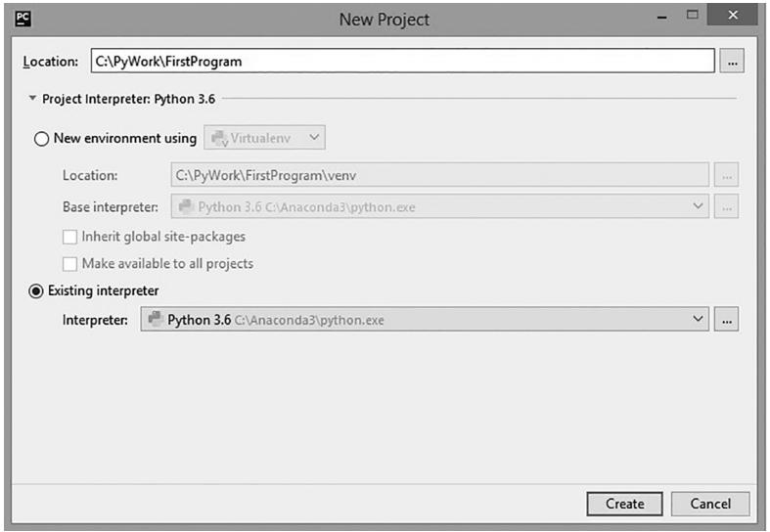
نوشتن یک کد ساده در Pycharm (1)
ابتدا پروژه جدیدی را با انتخاب گزینه اول منو سمت چپ ایجاد می کنیم. سپس با انتخاب برنامه مفسر کلید create را فشار می دهیم.

Slide 9
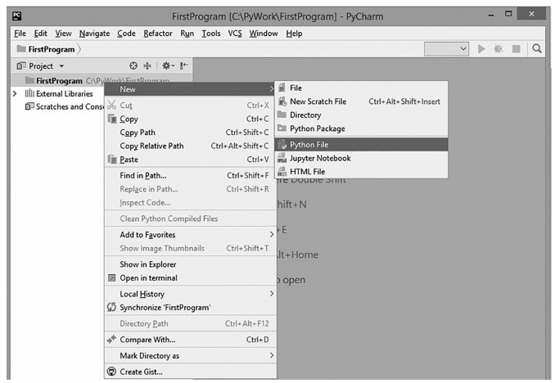
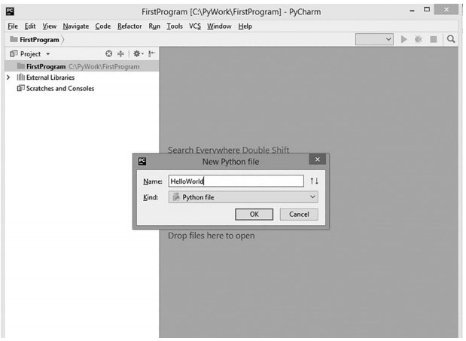
نوشتن یک کد ساده در Pycharm (2)
از منوی project، روی پوشه با نام پروژه کلیک راست میکنیم، و new و سپسpython file را فشار می دهیم. اسم فایل جدید را تایپ کرده و اینتر می زنیم.

Slide 10
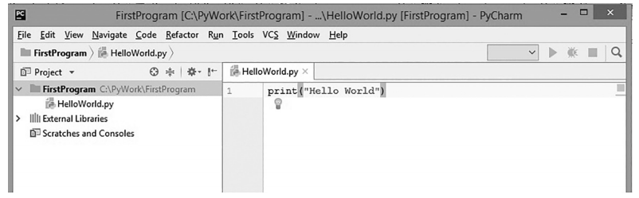
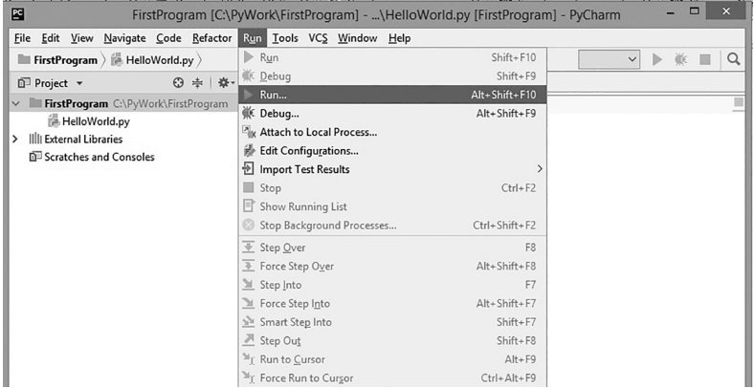
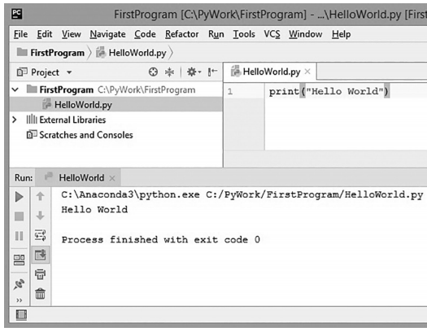
نوشتن یک کد ساده در Pycharm (3)
ابتدا در HelloWorld.py، دستوری را یادداشت می کنیم مثلا: print(‘HelloWorld’)
در پایین صفحه نتیجه چاپ می شود.
سپس از منوی Run گزینه سوم را انتخاب می کنیم

Slide 11
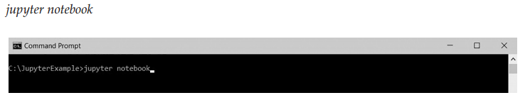
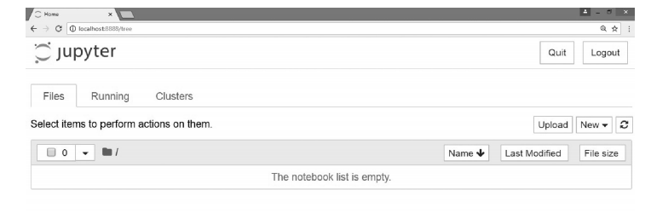
نوتبوک Jupyter
قابلیت ایجاد و اشتراک ساده ی متون چندرسانه ای پایتون
توانایی نوشتن و اجرای کد پایتون
خروجی با قالب معین و قابل نمایش در مرورگر همراه با جداول، اشکال ، معادلات و نمایش ها.
قابلیت ترکیب متون سبک دار با معادلات ریاضی و کد.
این ابزار، کمک زیادی به محاسبات علمی و محققین و برنامه نویسان و مهندسین کرده است.
با نصب anaconda این ابزار نیز در دسترس است:
نحوه باز کردن جاپیتر
Jupyter dashboard.

